Slide 1

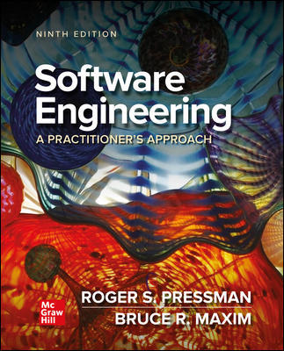
第6章
从英语翻译成中文(简体) - www.onlinedoctranslator.com
指导实践的原则
第二部分 - 建模

Slide 2
指导流程的原则1
原则#1。动作敏捷。对于您的流程模型，让敏捷开发的基本原则来指导您的方法。
原则#2。每一步都注重质量。每个流程活动、操作和任务的退出条件应关注所产生的工作产品的质量。
原则#3。准备好适应。Dogma 在软件开发中没有地位。调整你的方法以适应问题、人员和项目本身所施加的限制。
原则#4。建立一支高效的团队。软件工程过程和实践很重要，但底线是人。建立一支自组织团队。

Slide 3
指导流程的原则2
原则#5。建立沟通协调机制。项目失败是因为信息不完整和/或利益相关者未能协调他们的努力。
原则#6。管理变革。方法可以是正式的或非正式的。您需要机制来管理如何请求、评估、批准和实施变更。
原则#7。评估风险。在开发软件的过程中，很多事情都可能会出错，因此要制定应急计划。
原则#8。创建为他人提供价值的工作产品。仅创建那些为其他流程活动、操作或任务提供价值的工作产品。

Slide 4
指导实践的原则1
原则#1。分而治之。A分析和设计应始终强调关注点分离（SoC）。
原则#2。理解抽象的使用。 抽象是对复杂系统元素的简化，用于简单地传达含义。
原则#3。力求一致性。熟悉的上下文使软件更易于使用。
原则#4。注重信息传递。特别关注接口的分析、设计、构建和测试。

Slide 5
指导实践的原则2
原则#5。 构建具有有效模块化的软件。提供了实现关注点分离理念的机制。
原则#6。 寻找模式。模式的目标是创建大量文献来帮助开发人员解决软件开发中遇到的重复出现的问题。
原则#7。使用多种观点。从不同的角度表述问题和解决方案。
原则#8。有些会消耗您的工作产品。请记住，会有人维护该软件。

Slide 6
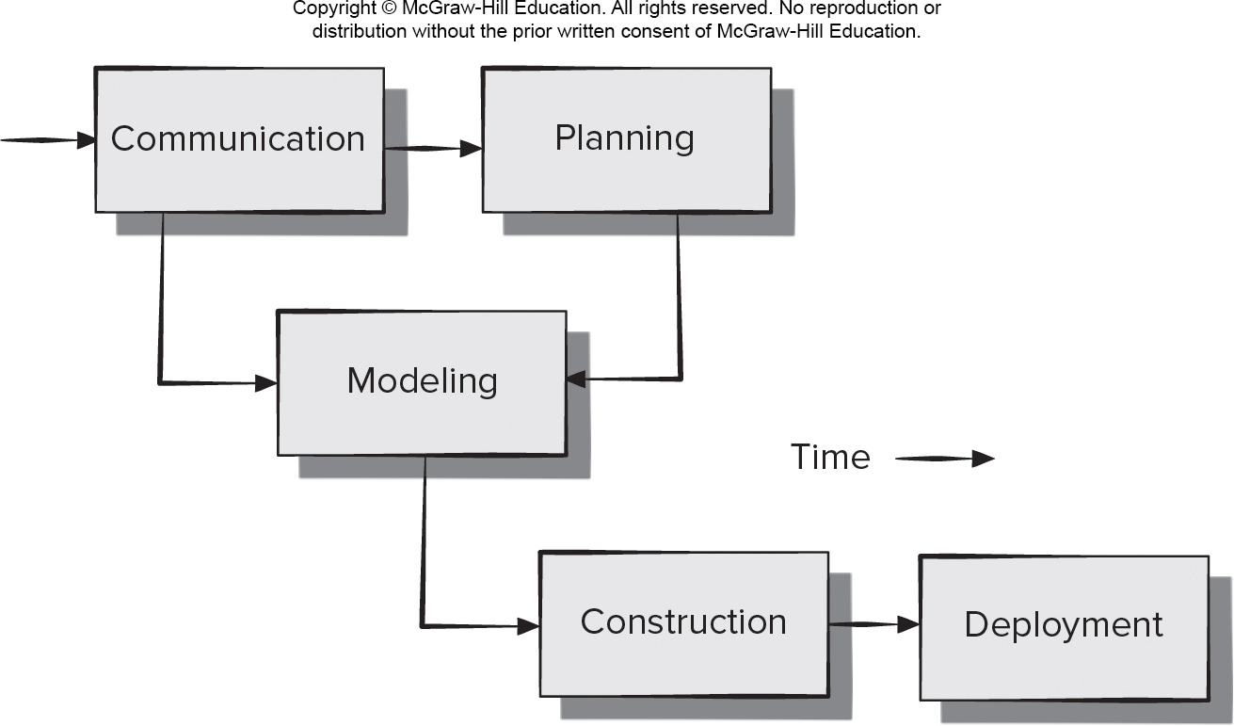
简化的流程框架
访问幻灯片图像的替代文本。

Slide 7
通讯原理1
原则#1。听。尝试将注意力集中在说话者的话上，而不是制定你对这些话的回应。
原则#2。沟通之前要做好准备。在与他人会面之前先了解问题。
原则#3。应该有人为这项活动提供便利。每次沟通会议都应该有一位领导者来保持对话朝着富有成效的方向发展。
原则#4。面对面的交流是最好的。信息的视觉表示可能会有所帮助。
原则#5。做笔记并记录决定。应该有人充当“记录员”，记录下所有重要的观点和决定。

Slide 8
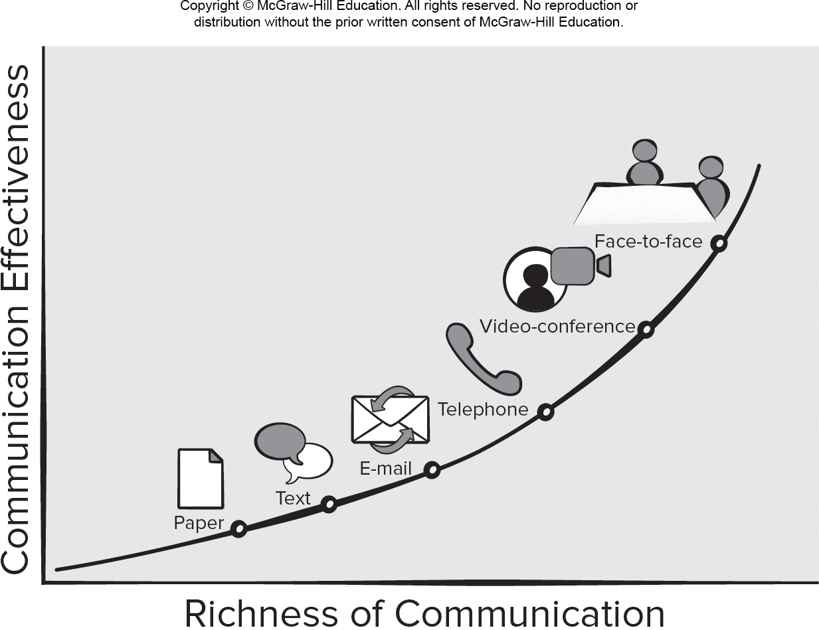
沟通模式有效性
访问幻灯片图像的替代文本。

Slide 9
通讯原理2
原则#6。努力协作。C当集体团队知识结合起来时就会产生共识。
原则#7。保持专注，模块化你的讨论。 参与交流的人越多，话题之间的讨论就越有可能发生。
原则#8。如果有不清楚的地方，请画图。
原则#9。(a) 一旦你同意某件事，就继续前进；(b) 如果您不能同意某件事，请继续；(c) 如果某个特性或功能不清楚并且目前无法澄清，请继续。
原则＃10。谈判不是竞赛或游戏。当双方都赢时效果最好。

Slide 10
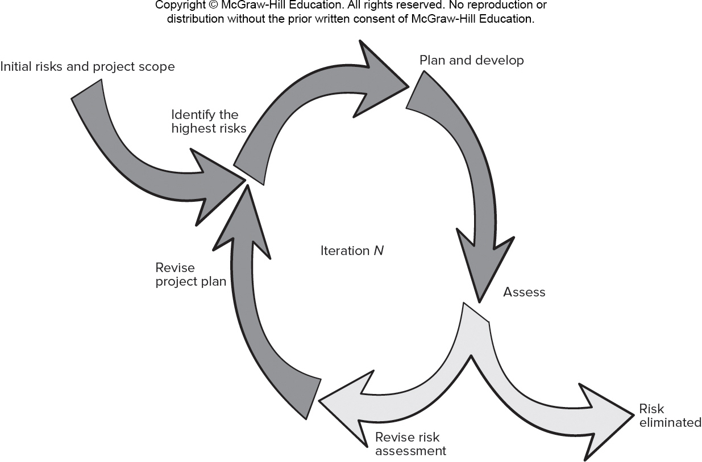
迭代规划过程
访问幻灯片图像的替代文本。

Slide 11
规划原则1
原则#1。了解项目的范围。 创建路线图时，范围为软件团队提供了目标。
原则#2。让客户参与规划活动。他们定义优先级和项目限制。
原则#3。 认识到规划是迭代的。 随着工作的开始，项目计划可能会发生变化。
原则#4。根据您所知道的情况进行估计。 估算根据团队当前对工作的理解提供工作量、成本和任务持续时间的指示。
原则#5。在定义计划时考虑风险。需要针对已识别的高影响和高概率风险制定应急计划。

Slide 12
规划原则2
原则#7。在定义计划时调整粒度。 粒度指制定项目计划时引入的详细程度。
原则#8。定义您打算如何确保质量。您的计划应确定软件团队打算如何确保质量。
原则#9。描述您打算如何适应变化。 即使是最好的计划也可能因不受控制的变化而被取消。
原则＃10。经常跟踪计划并根据需要进行调整。 软件项目一天比一天落后。

Slide 13
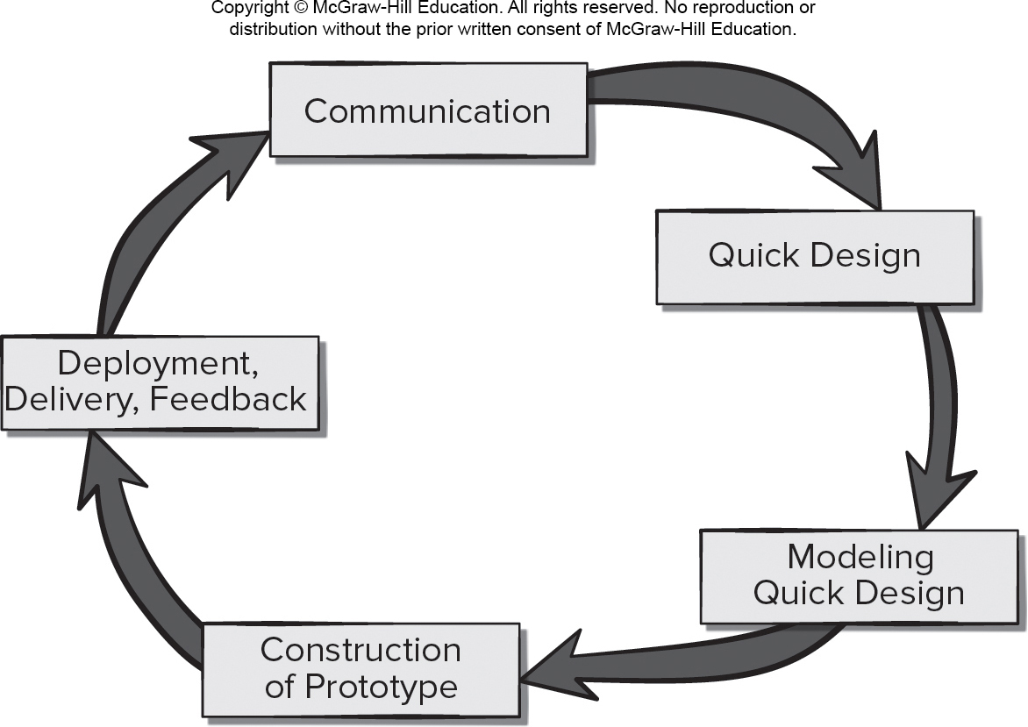
软件建模
访问幻灯片图像的替代文本。

Slide 14
敏捷建模原则1
原则#1。软件团队的主要目标是构建软件而不是创建模型。
原则#2。轻装上阵——不要创建超出您需要的模型。
原则#3。 努力生成描述问题或软件的最简单的模型。
原则#4。以一种易于改变的方式构建模型。
原则#5。能够为创建的每个模型陈述明确的目的。

Slide 15
敏捷建模原则2
原则#6。使您创建的模型适应手头的系统。
原则#7。尝试构建有用的模型，忘记构建完美的模型。
原则#8。不要对模型语法变得教条。成功的沟通是关键。
原则#9。如果您的直觉告诉您纸模型不起作用，您可能有理由担心。
原则＃10。尽快获得反馈。

Slide 16
构建原理 - 编码1
准备原则：在编写一行代码之前，请确保：
原则一。了解要解决的问题。
原则 2.了解基本的设计原则和概念。
原则 3.选择一种满足要构建的软件需求的编程语言。
原则 4.选择一个提供可以使您的工作更轻松的工具的编程环境。
原则 5.创建一组单元测试，在您编写的组件完成后将应用这些单元测试。

Slide 17
构建原理 - 编码2
编码原则：当您开始编写代码时，请确保：
原则 6.通过遵循结构化编程实践来约束您的算法。
原则 7.考虑使用结对编程。
原则 8.选择满足设计需求的数据结构。
原则 9.了解软件架构并创建与其一致的界面。

Slide 18
构建原理 - 编码3
验证原则：完成第一次编码后，请确保：
原则 10.在适当的时候进行代码演练。
原则 11.执行单元测试并纠正您发现的错误。
原则 12.重构代码以提高其质量。

Slide 19
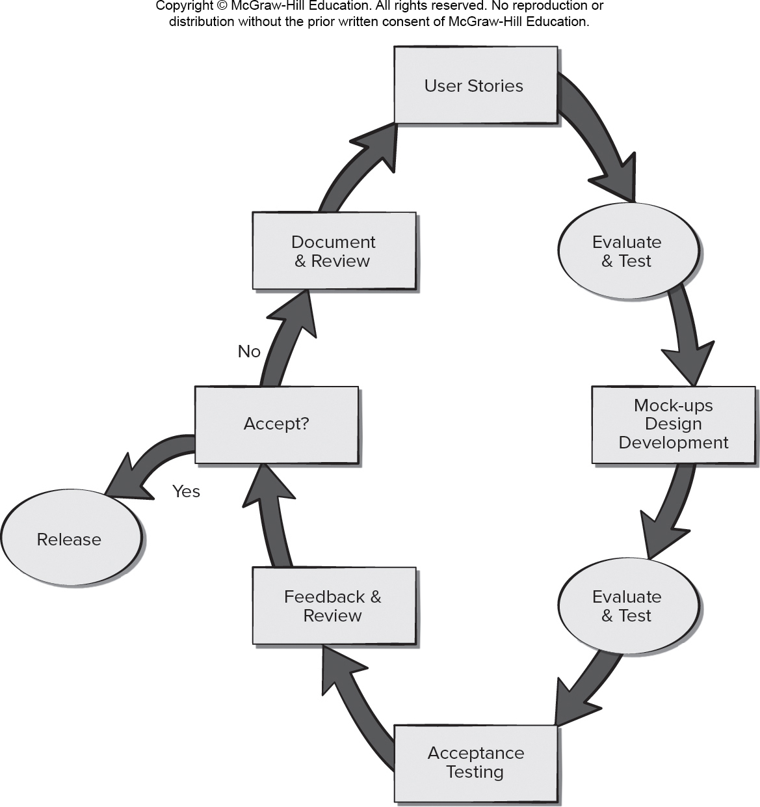
敏捷测试
访问幻灯片图像的替代文本。

Slide 20
测试原理1
原则#1。所有测试均应可追溯至客户要求。
原则#2。测试应该在测试开始之前就计划好。
测试是为了发现错误而执行程序的过程，
一个好的测试用例是很有可能发现尚未发现的错误的测试用例。
成功的测试是发现尚未发现的错误的测试。
原则#3。帕累托原则适用于软件测试。

Slide 21
测试原理2
原则#4。测试应该从“小规模”开始，并逐步走向“大规模”测试。”
原则#5。详尽的测试是不可能的。
原则#6。每个系统模块的测试工作量与预期的故障密度相称。
原则#7。静态测试可以产生很好的结果。
原则#8。跟踪缺陷并寻找测试发现的缺陷的模式。
原则#9。包括证明软件行为正确的测试用例。

Slide 22
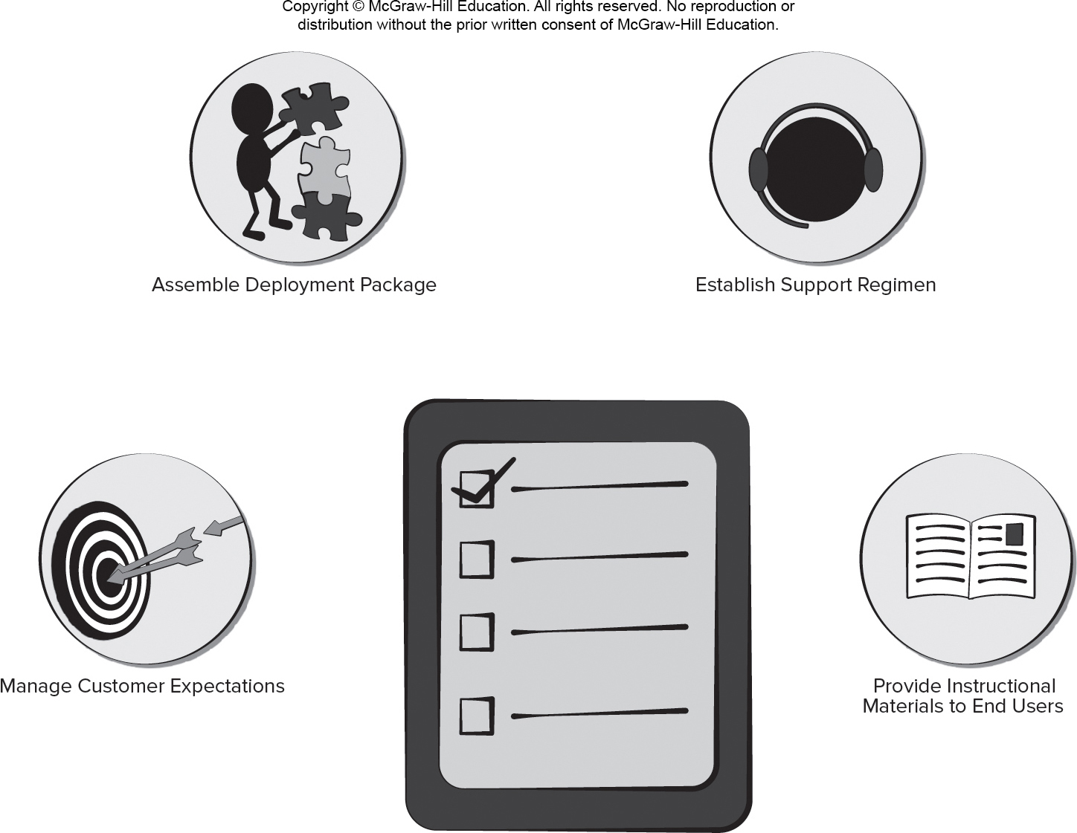
软件部署操作
访问幻灯片图像的替代文本。

Slide 23
部署原则1
原则#1。必须管理客户对软件的期望。
原则#2。完整的交付包应进行组装和测试。
原则#3。在交付软件之前必须建立支持制度。
原则#4。必须向最终用户提供适当的指导材料。
原则#5。有缺陷的软件应该先修复，然后再交付。

Slide 24
主要内容结束

Slide 25
无障碍内容：图像的文本替代品

Slide 26
简化的流程框架 – 文本替代
返回包含图像的父幻灯片。
插图显示了简化的流程框架。该过程从沟通开始，然后进行规划和建模。规划导致建模。建模进一步导致构建和部署。
返回包含图像的父幻灯片。

Slide 27
沟通模式有效性 – 文本替代
返回包含图像的父幻灯片。
图表显示通信模式的有效性。该图在 x 轴上绘制了沟通的丰富度，在 y 轴上绘制了沟通的有效性。该图绘制了一条正曲线，其中的点代表通信模式。有效性增加曲线中绘制的沟通方式如下：纸质、文本、电子邮件、电话、视频会议和面对面。
返回包含图像的父幻灯片。

Slide 28
迭代规划过程 – 文本替代
返回包含图像的父幻灯片。
插图显示了迭代规划过程。规划过程从初始风险和项目范围分析开始，然后该过程采用循环模式，显示为迭代N。它从识别最高风险开始，然后进入计划和开发阶段。这将进入评估阶段，从而修改风险评估或消除风险。修改风险评估后，它会转到修改项目计划，从而回到周期的开始。
返回包含图像的父幻灯片。

Slide 29
软件建模 – 文本替代
返回包含图像的父幻灯片。
插图显示了循环流程图。图中的组件是沟通、快速设计、建模快速设计、原型构建以及部署、交付和反馈。
返回包含图像的父幻灯片。

Slide 30
敏捷测试 – 文本替代
返回包含图像的父幻灯片。
插图显示了敏捷测试流程图。该流程图是循环的。用户故事经过评估和测试。然后对模型设计开发进行评估和测试。测试验收后，进行反馈和评审。如果这些反馈和评论被接受，则会被发布，如果不被接受，则会被记录并再次审查，并且从用户故事中重复该过程。
返回包含图像的父幻灯片。

Slide 31
软件部署操作 – 文本替代
返回包含图像的父幻灯片。
插图显示了软件部署操作。清单周围显示四个操作。这些行动包括管理客户期望、组装开发包、建立支持方案以及向最终用户提供指导材料。
返回包含图像的父幻灯片。

